Slide 1
Tablety ve výuce zeměpisu
Hana Svobodová
Radek Durna

Slide 2
Co vás napadne ?

Slide 3
Nejen Tablety
Rozšíření pojmu
Např. PC, smartphone (?označení phone?), phablet (smartlet)

Slide 4
Vlastní zkušenosti
Z perspektivy žáka
Z perspektivy pedagoga

Slide 5
Hodnocení/využitelnost
Vlastní postoj k problematice
SWOT analýza

Slide 6
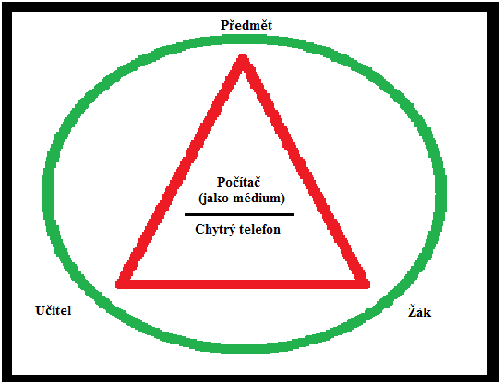
Interaktivní výuka
Metoda, která má žákům nabídnout zábavnější a méně stereotypní formu výuky
Měla by svými prostředky zapojit žáky do spoluvytváření samotné vyučovací hodiny, a tím zvýšit jejich motivaci k učení
Zatímco v dřívějších dobách stačil učitelovi k dodržení zásady názornosti nástěnný obraz, meotar nebo diapozitiv, dnes tyto prostředky vystřídaly počítače, interaktivní tabule a chytrá mobilní zařízení
Počítač/mobil jako vyučovací médium v didaktickém trojúhelníku, upraveno podle (Hagemann, C.1997b,s. 144)

Slide 7
Přístupy k výuce s chytrými zařízeními (Mobil, tablet)
1) BOYD - Bring Your Own Device = žáci si nosí svá vlastní „chytrá“ zařízení

Slide 8
Přístupy k výuce s chytrými zařízeními (Mobil, tablet)
BOYD - Bring Your Own Device
Využití jako didak. prostředek
Škola určí podmínky, učitel naplánuje (připraví)
2016: 6 % ZŠ, (38 % plánuje)
Proč:
Nová dimenze využití technologií
Zvýš. dig. gramotnosti, online spolupráce, kritické posouzení infor. zdrojů, efekt. komunikace, respektování etic. norem a bezp. pravidel

Slide 9
BYod
Evoluce: z volnočasového k vzděláv. zařízení
Propojení škol a mimoškol. prostředí + zvýšení zájmu rodičů o školu
Při přechodu na BYOD nutnost strateg. plánování (dlouhodobý proces)
Výhody
Žáci jsou zvyklí na svá zařízení, nižší časové nároky na seznámení se s přístrojem
Snížení nákladů školy na nákup zařízení
Nevýhody
Náročnější správa bezpečnostních opatření ve škole
Náročnější uživatelská podpora z důvodů heterogenity zařízení
Ne každý žák má chytré zařízení, škola na to musí reagovat

Slide 11
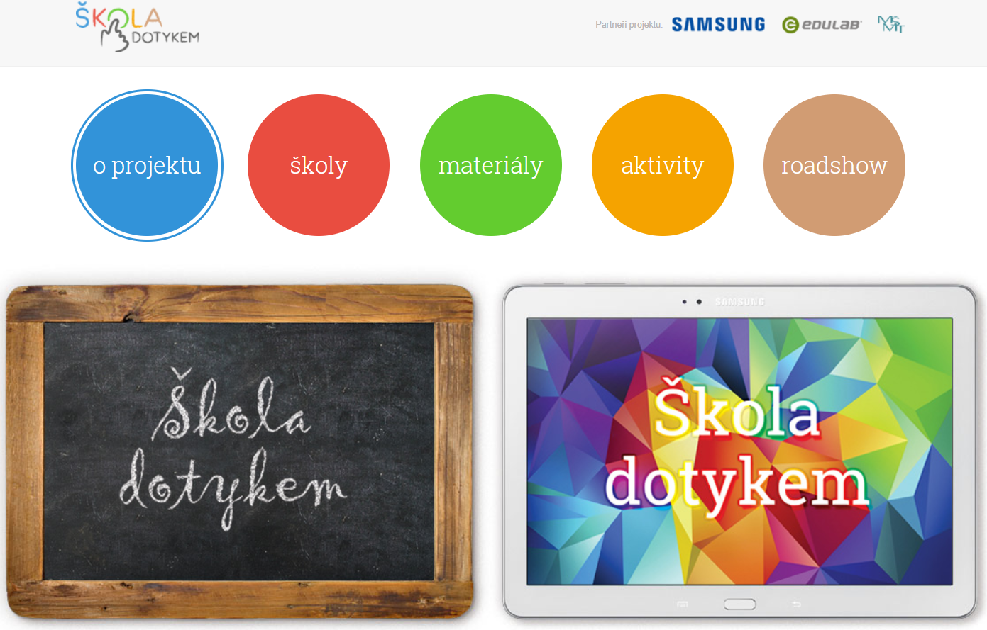
Přístupy k výuce s chytrými zařízeními (Mobil, tablet)
2) Externí dodavatel jednotného zařízení pro školy – Škola dotykem: http://www.skoladotykem.cz/

Slide 12
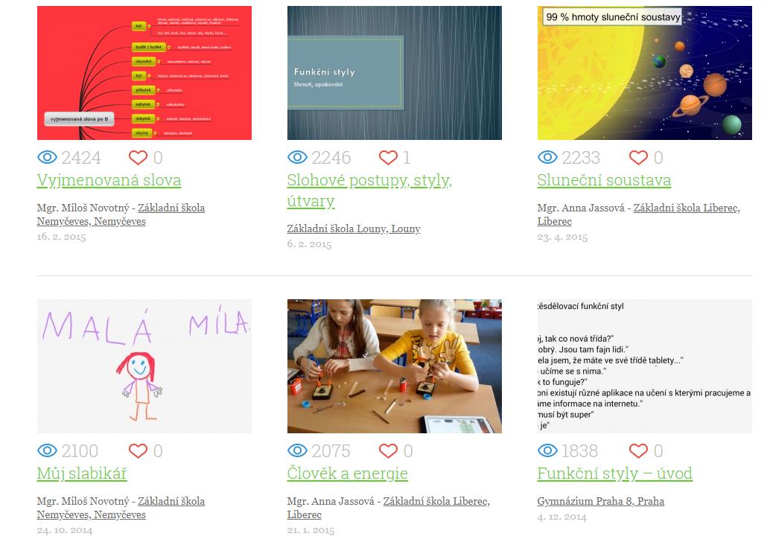

Slide 13
Přístupy k výuce s chytrými zařízeními (Mobil, tablet)
3) Vlastní zařízení školy
Mobilní tabletová učebna
Projekt „Tablety do škol“ – problém je, že učitelé často neumí využít potenciál tabletu ve výuce
Pokud tablet přestane fungovat – co pak?

Slide 14
Mýty o tabletech
Respekt.cz: Mýty o zavádění tabletů do škol: http://www.eduin.cz/clanky/respekt-cz-myty-o-zavadeni-tabletu-do-skol-aneb-omyly-marcela-chladka/
Mýtus 1: Tablet nahradí papírové učebnice - využít pro podporu edukace zařízení, které děti běžně používají – a to v okamžik, kdy je to vhodné
Mýtus 2: Pro tablety není dostatek aplikací a DUMy na tabletech používat nejde
Mýtus 3….
Ve skutečnosti je spíš problém kvalita sdílených materiálů, je těžké vybrat z velkého množství

Slide 15
Pohled učitelů na potenciál využití tabletů ve výuce, Finsko, 2013 (celkem 171 dotazovaných)
Didaktické uchopení | Souhlas | Nesouhlas
Posílení individuálních zkušeností s výukou | 112 (64 %) | 59 (36 %)
Zvýšení motivace k učení | 149 (86 %) | 22 (14 %)
Usnadnění aktivních metod výuky a učení | 143 (82 %) | 28 (18 %)
Posílení dovedností pro řešení problémů | 78 (45 %) | 93 (55 %)
Posílení komunikační dovednosti | 116 (67 %) | 55 (33 %)
Posílení spolupráce | 72 (42 %) | 99 (48 %)
Integrace znalostí a dovedností | 101 (58 %) | 70 (42 %)
Zlepšení studijních výsledků | 62 (36%) | 109 (64 %)
Podpora méně nadaných žáků | 97 (56 %) | 74 (44 %)
Podpora nadaných žáků | 92 (53 %) | 79 (47 %)
Jako nástroj pro hodnocení | 70 (41 %) | 101 (59 %)
Podpora samostatného učení | 121 (70 %) | 50 (30 %)
Učení se znalostí obsahu | 90 (52 %) | 81 (48 %)

Slide 16
Technické nároky na chytrá zařízení
HW/SW nároky
Nároky na kapacitu úložiště
Vydávání aktualizací
Podpora uživatelů
Problém v případě BOYD i vlastních zařízení školy

Slide 17
http://www.ucimesestabletem.cz/cinnosti-s-tabletem/

Slide 18
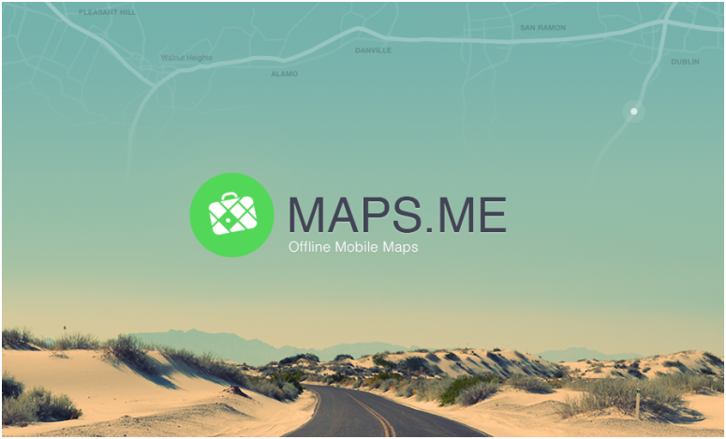
Mapové aplikace
Mapy.cz
Google Earth
Google Earth VR: https://www.youtube.com/watch?v=SCrkZOx5Q1M
Locus Map (outdoorová turistická navigace) http://www.locusmap.eu/cz/
Katastr nemovitostí / iKatastr
HERE WeGo

Slide 19
hodnocení mapových aplikací
JELÍNEK, Martin. Hodnocení mapových aplikací pro chytré telefony z pozice uživatele [online]. Brno, 2017 [cit. 2018-02-24]. Dostupné z: <http://is.muni.cz/th/c59gg/>. Bakalářská práce. Masarykova univerzita, Pedagogická fakulta. Vedoucí práce Hana Svatoňová.

Slide 20
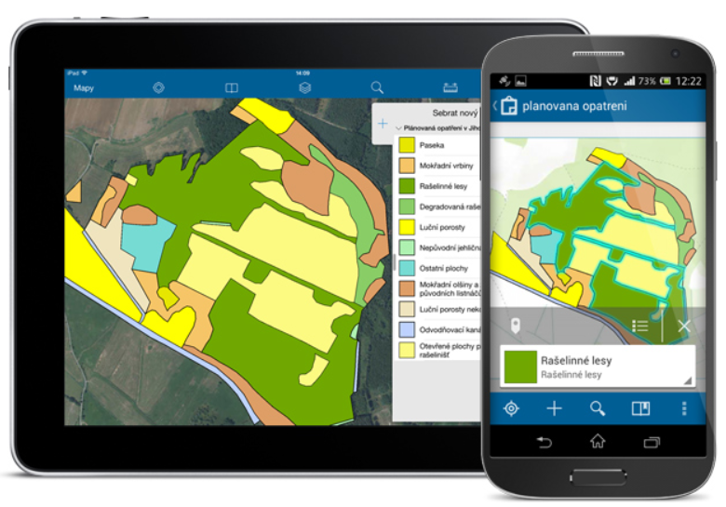
Mapovací aplikace – kartografické
Collector for ArcGIS (https://www.arcdata.cz/produkty/arcgis/aplikace-arcgis/collector-for-arcgis)
Snap2Map
Snagit
Survey123 for ArcGIS

Slide 21
Mapovací aplikace – ostatní
BioLog http://biolog.nature.cz/
Zmapuj To (Ukliďme Česko) http://www.uklidmecesko.cz/zapojitse/mapovaniCernychSkladek/
Srážky se zvěří
http://srazenazver.cz/cz/

Slide 22
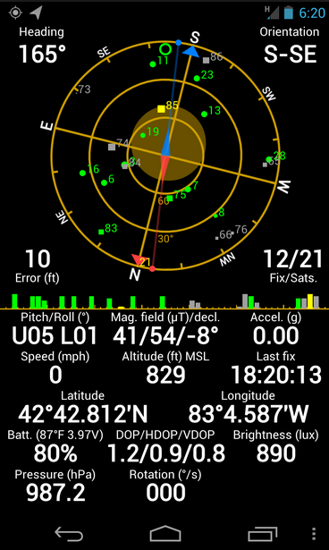
GPS, navigace
GPS Status
Auto: Navigator, Sygic, Google maps
Polaris GPS Navigation –
Na kole i pěšky

Slide 23
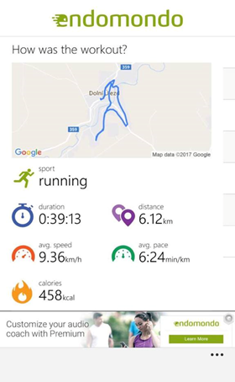
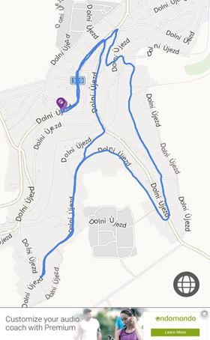
aplikace pro měření pohybové aktivity a využití ve výuce ZE/PR/TV
Sports tracker
Nike + Run Club
Endomondo
Runkeeper
Runtastic
Sportractive
Run the Map
Fitapp
Strava (https://www.relive.cc/view/1567523653 )
Route tracker

Slide 24
Hodnocení aplikace Endomondo podle stanovených kritérií
Stanovená kritéria | Hodnocení na stupnici 1-5
Přívětivost uživatelského rozhraní | 2
Přesnost zaměření GPS | 1
Informace o pohybu v terénu | 1
Responsibilita aplikace | 2
Individuální nastavení | 2
Nabídka mapových souborů | 3
Možnosti připojení příslušenství | 2
Nabídka vedlejších funkcí aplikace | 1
Nutnost internetového připojení pro správný chod | 3
Zpoplatněné funkce aplikace pro správný chod | 3
Komunikace a možnosti sdílení na sociálních sítích | 1
Součet hodnot | 21

Slide 25
Vyhodnocení
Název aplikace | Součet hodnot | /11 | Hodnocení
Sports tracker | 17 | 1,54 | 2.
Nike + Run Club | 19 | 1,72 | 3.
Endomondo | 21 | 1,9 | 5.
Runkeeper | 23 | 2,09 | 7.
Runtastic | 16 | 1,45 | 1.
Sportractive | 36 | 3,27 | 8.
Run the Map | 22 | 2 | 6.
Fitapp | 20 | 1,8 | 4.
Strava | 21 | 1,9 | 5.
Route tracker | 39 | 3,54 | 9.
STRÁNÍK, František. Zhodnocení volně stažitelných mobilních aplikací pro měření pohybové aktivity a využití ve výuce zeměpisu [online]. Brno, 2017 [cit. 2018-02-24]. Dostupné z: <http://is.muni.cz/th/y4a3z/>. Bakalářská práce. Masarykova univerzita, Pedagogická fakulta. Vedoucí práce Hana Svobodová.

Slide 26
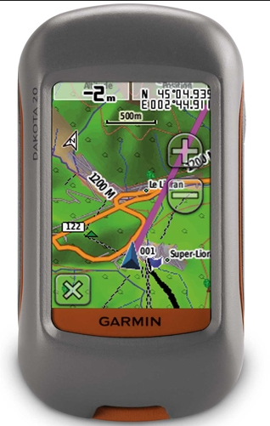
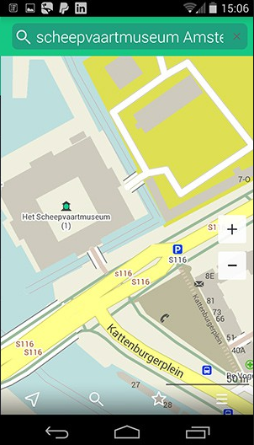
Záznam trasy s GPS
GPS přístroj
+ čitelnost displeje na slunci
+ výdrž baterie
+ přesnost GPS
+ podrobnost mapy
+ odolnost proti pádu, vodě…
- aktualizace map, drahé mapy
- jednoúčelovost
- omezený prostor pro nahrání map u některých GPS
- vyšší cena

Slide 27
Dopravní aplikace
IDOS
Můj vlak (ČD)
Ostatní dopravci??
iRIS
Skyscanner (budoucnost? detailní naplánování přepravy mezi dvěma body, využití všech možných dopr. prostředků)

Slide 28
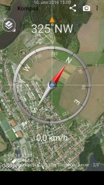
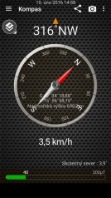
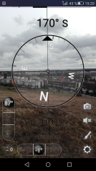
Kompasy
Nutné mít elektronický kompas v přístroji
Kompas
Smart Compass Pro

Slide 29
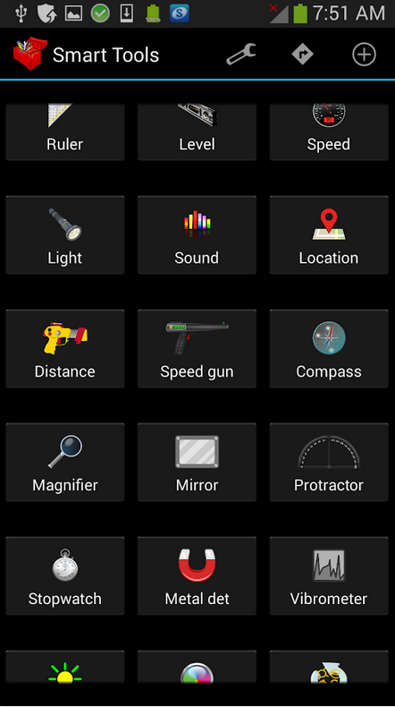
Měřicí aplikace
!!! silně závislé na citlivosti HW komponent
!!! Ne každý mobil má všechna čidla
Android Sensor Box
Převodník jednotek
Smart Distance – měření vzdálenosti od tabletu
Smart Measure – měření výšky
Sound Meter – měření hluku
Smart Tools, Advance Toolkit,… (obdoba drahý přístrojů, např. Vernier)
Stopky
Magnify (lupy, mikroskop)
Clinometr

Slide 30
Slepé mapy
Zeměpis ČR
Světová geografie
Zeměpisný kvíz
Hlavní města všech kontinentů - Geografický test
GEOkvíz

Slide 31
Atlasy
Světový atlas 2018
Atlas 2018 FREE
World Atlas - Country, Capital
Outdoor Atlas
Diercke Atlas

Slide 32
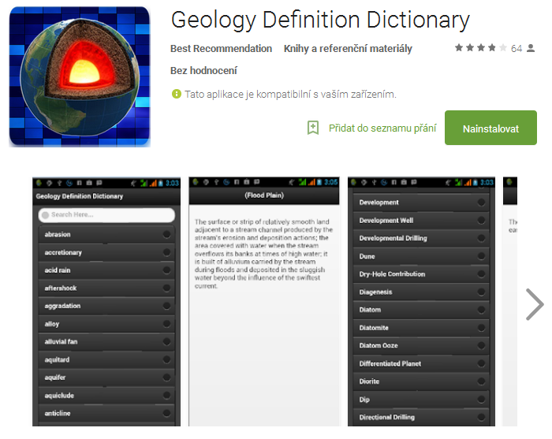
Učebnice, slovníky

Slide 33
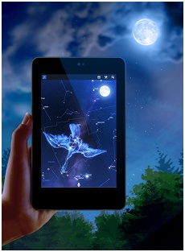
Země a vesmír
Solar Walk
Star Chart
Sky Maps +
Solar Systém 3D
Google Sky Map
StarTracker

Slide 34
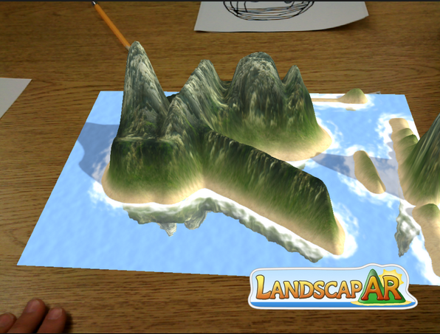
Augmented reality
LandscapAR: https://youtu.be/jX74vRxD0vE

Slide 35
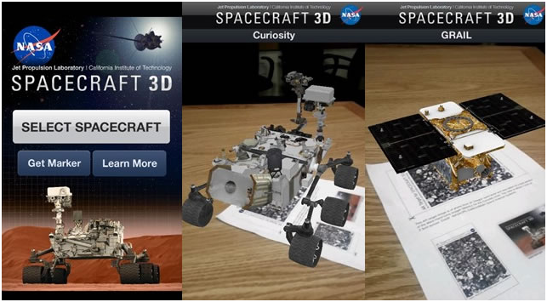
Augmented reality
Spacecraft 3D

Slide 36
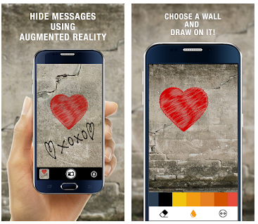
Augmented reality
Walla me

Slide 37
AR: Merge Cube
https://www.zive.cz/clanky/kuriozita-z-veletrhu-ifa-merge-cube-je-rozsirena-realita-ktera-vzdelava-i-bavi/sc-3-a-194975/default.aspx?fbclid=IwAR2qPIHHlSebV3Cx7YqedyK8jjWACrDmmEc-Fse91EevsemoPXncvwHS8M8

Slide 38
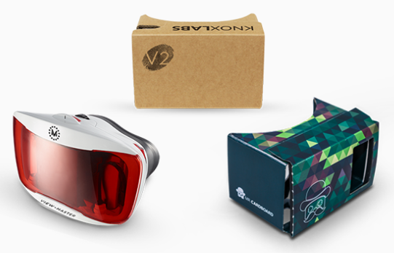
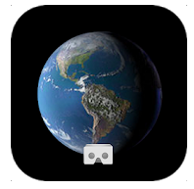
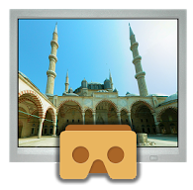
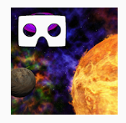
Google Cardboard
Earth VR
Sites in VR
VR Deep Space
VR Cities

Slide 39
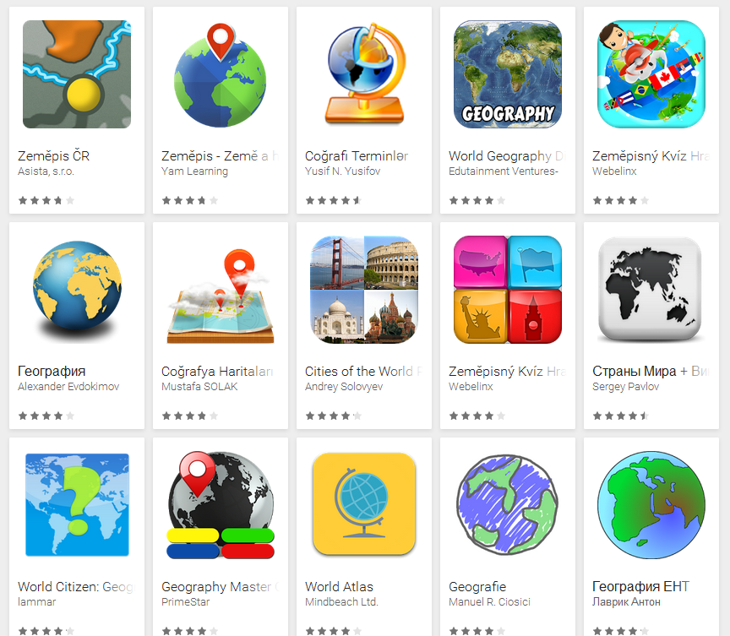
Testy, kvízy

Slide 40
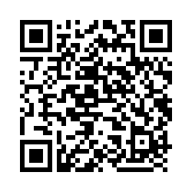
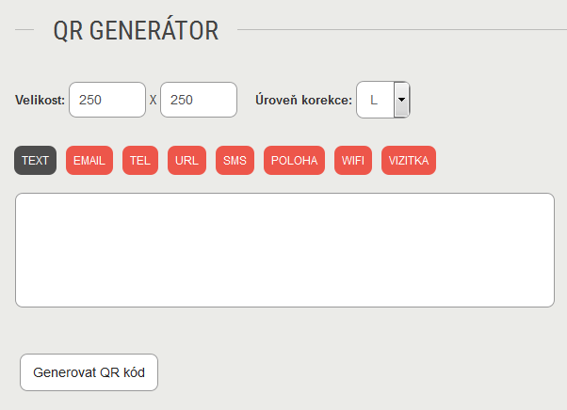
QR kódy
Seznam QR čtečka
QR droid
Codee QR Code Reader
Jak vytvořit QR kód? www.qrgenerator.cz

Slide 41
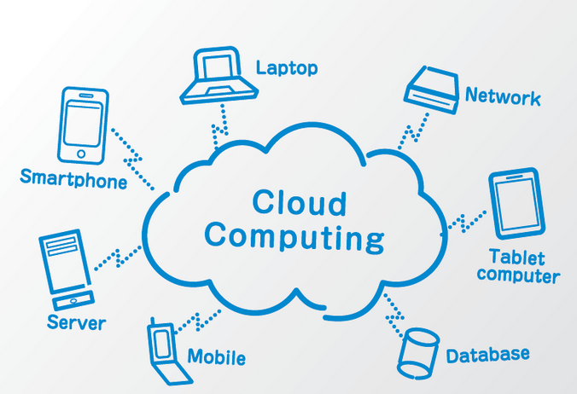
Cloud
Google Drive
Microsoft One Drive
Dropbox
Mega
iCloud
Doodle
Google Keep

Slide 42
Cloud
Nevýhody:
Závislost na poskytovateli – ztráta možnosti rozhodovat, který software a kterou verzi používat. Větší společnost-složit. komunikace. Možnost zdražení služeb.
Méně funkcí a horší stabilita. Online software závislý na int. připojení.
Vyžaduje připojení k internetu
Bezpečnost
Výhody:
Zdarma
Vždy aktuální verze SW
Snadný přístup z počítače, telefonu, televizoru nebo jiného zařízení s připojením k internetu
Jednoduché uživatelské rozhraní
Zabezpečení dat
Růst produktivity práce

Slide 43
Počasí
Meteor (radarová data)
Meteor (Aladin)
Klara
YR

Slide 44
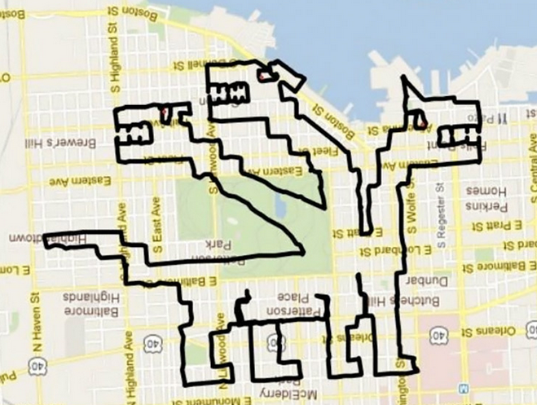
Hry
SimCity
C: geo (geocaching)
Whereyougo
(Whereigo pro GPS Garmin Oregon)
GPS Fox hunt
Woop
GPS drawing

Slide 45
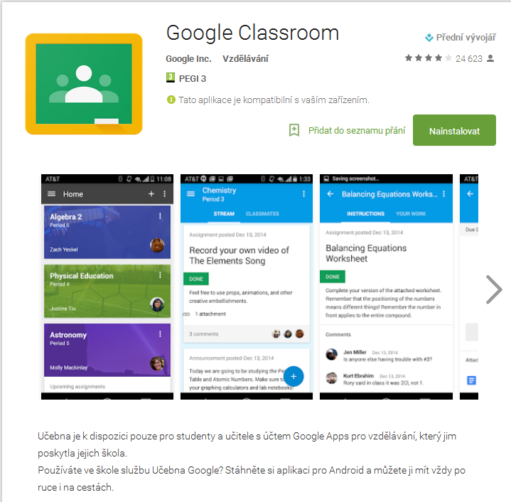
Správa třídy
ClassDojo
Školní rozvrh
Google classroom

Slide 46
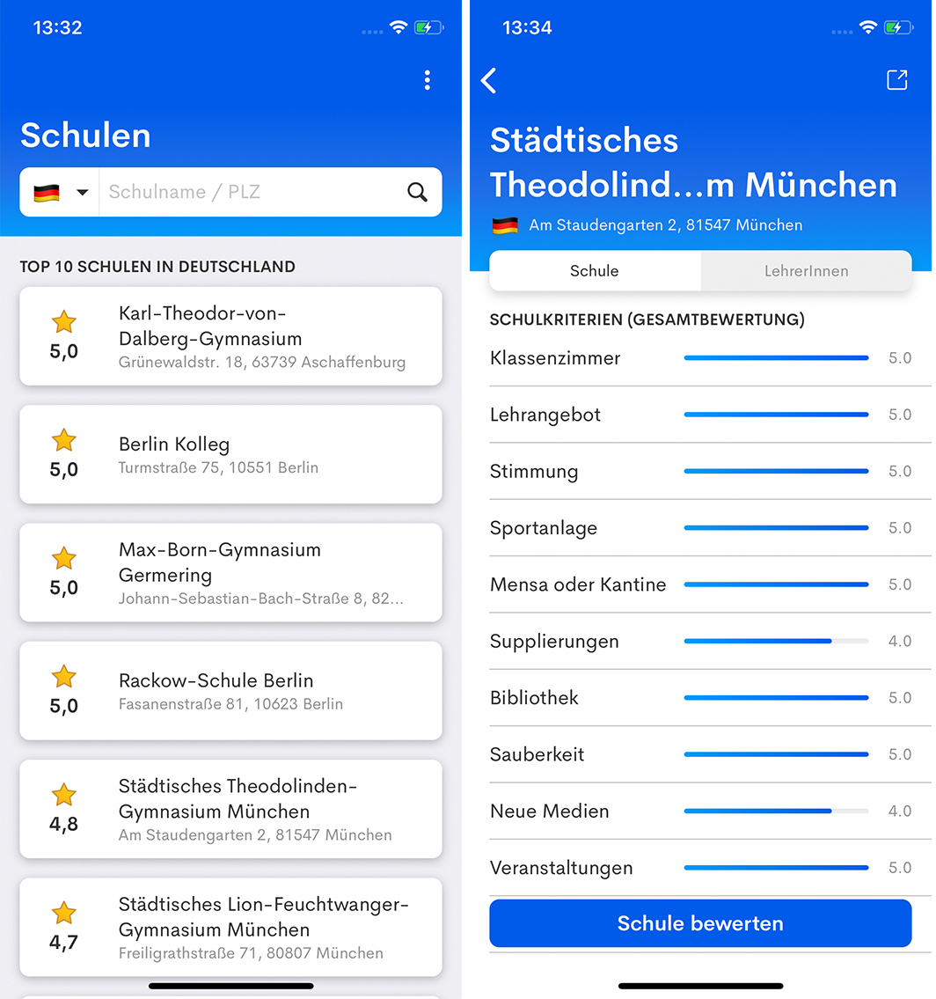
Z opačného pohledu
Lernsieg
Školy
Učitelé

Slide 47
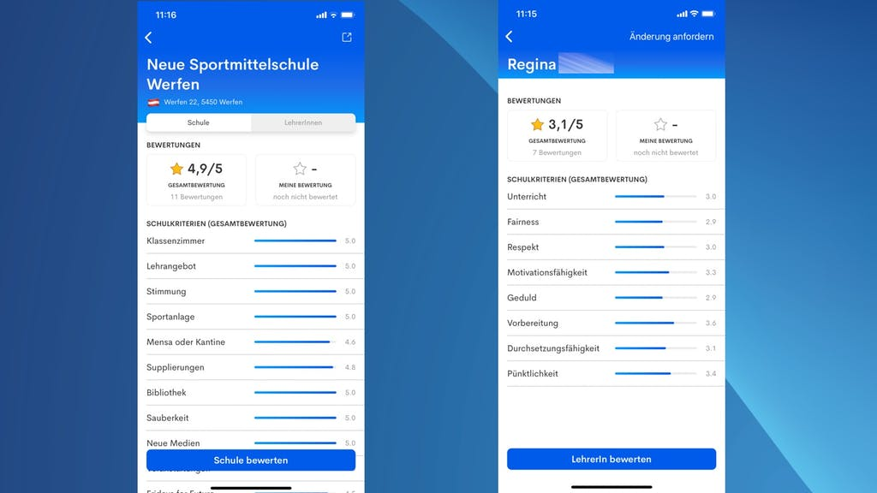

Slide 48
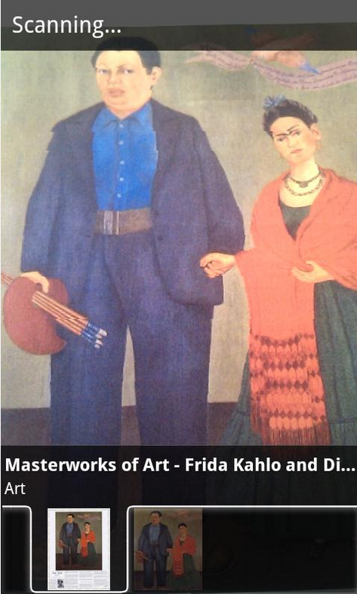
Ostatní
Google Goggles
World Wonders
Škola dotykem
Google Translate (realtime, AUG reality)

Slide 49
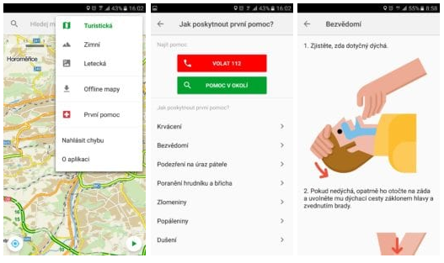
První pomoc

Slide 50
Výhody integrace tabletu do výuky
Technické:
mobilita zařízení
velikost displeje
aplikace pro psaní poznámek při výuce i pro sdílení s ostatními žáky (cloudové úložiště), pro organizaci úkolů
čidla, jako například akcelerometr, GPS či světelné čidlo
pořizování snímků či hlasové a videozáznamů
nízká hmotnost
jednoduché a intuitivní ovládání
Podle:
JAVORČÍK, Tomáš. Možnosti a limity mobilních technologií ve vzdělávání. In: Mezinárodní Masarykova konference pro doktorandy a mladé vědecké pracovníky. Hradec Králové, 2013, s. 1717
NEUMAJER, Ondřej, Lucie ROHLÍKOVÁ a Jiří ZOUNEK. Učíme se s tabletem: využití mobilních technologií ve vzdělávání. Vydání první. Praha: Wolters Kluwer, 2015, s. 23-24, 37-39
cloudové úložiště - úložiště pro ukládání dat na serveru dostupném na internetu (wiki.ics.muni.cz [online], 2015)

Slide 51
Výhody integrace tabletu do výuky
Didaktické:
interaktivita aplikace
jednod. a rychlé vyhledávání informací
individualizace výuky
zpestření výuky
zvýšení motivace žáků a zdokonalení digitální gramotnosti
v rámci aplikací možná okamžitá zpětná vazba
podpora kreativity učitelů i žáků
tvorba nových moderních metod výuky
Podle:
NEUMAJER, Ondřej, Lucie ROHLÍKOVÁ a Jiří ZOUNEK. Učíme se s tabletem: využití mobilních technologií ve vzdělávání. Vydání první. Praha: Wolters Kluwer, 2015, s. 22-24
PĚNIČKOVÁ, Markéta. M-learning – mobilní aplikace ve vzdělávání [online]. Praha, 2014 [cit. 2016-01-30]. Dostupné z: https://www.vse.cz/vskp/id/1247650. Bakalářská práce. Vysoká škola ekonomická v Praze. Vedoucí práce Ing. Zuzana Šedivá, Ph.D., s. 17.

Slide 52
NEVýhody integrace tabletu do výuky
Technické:
nutnost dostatečného nabití (v terénu)
omezená interní paměť
poměrně malá velikost obrazovky k náročnějším úpravám dokumentů
instalace aplikací pouze pro daný operační systém
nutnost int. připojení
PĚNIČKOVÁ, Markéta. M-learning – mobilní aplikace ve vzdělávání [online]. Praha, 2014 [cit. 2016-01-30]. Dostupné z: https://www.vse.cz/vskp/id/1247650. Bakalářská práce. Vysoká škola ekonomická v Praze. Vedoucí práce Ing. Zuzana Šedivá, Ph.D., s. 17-18.
NEUMAJER, Ondřej. Volba operačního systému pro školní tablety. In: Česká škola [online]. Praha: Albatros Media, 2014 [cit. 2016-01-30]. Dostupné z: http://www.ceskaskola.cz/2014/01/ondrej-neumajer-volba-operacniho.html
NEUMAJER, Ondřej, Lucie ROHLÍKOVÁ a Jiří ZOUNEK. Učíme se s tabletem: využití mobilních technologií ve vzdělávání. Vydání první. Praha: Wolters Kluwer, 2015, s. 24, 92.

Slide 53
NEVýhody integrace tabletu do výuky
Didaktické:
možné podvádění žáků při testech
rozptylování žáků (hry, aplikace)
časově náročná příprava aktivit
přemíra využívání tabletů v hodinách (nezájem žáků či zdravotní rizika)
JAVORČÍK, Tomáš. Možná rizika využívání mobilních technologií ve výuce. In: ROSECKÝ, Jan. Počítač ve škole 2014. Nové Město na Moravě, 2014.

Slide 54
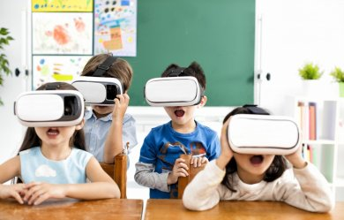
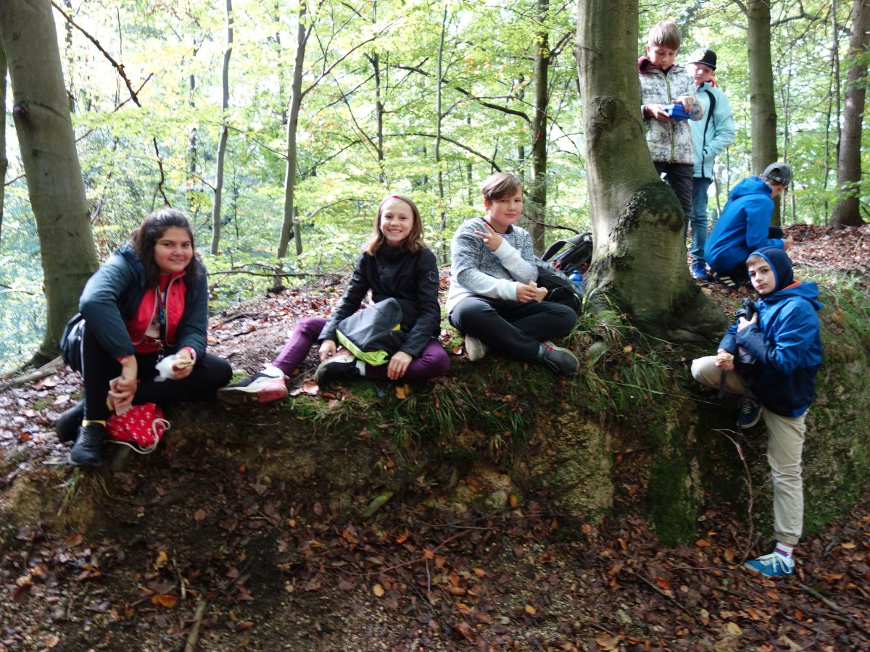
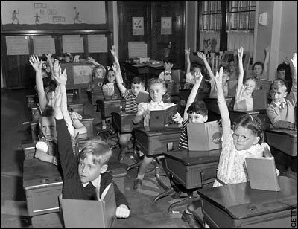

Slide 55
Primární cíl: Vzdělávání
Fokus
Stále na žáka
Osobní přístup učitele
Vhodné didaktické postupy
Technologie pouze vhodný prostředek pro dosažení výukových a vzdělávacích cílů

Slide 56
Děkuji za pozornost

